Slide 1
Risikovurdering av legemiddeltilberedning
EQS ID 31449
Metode og verktøy er utarbeidet av Helse Nord HF og St. Olavs hospital (versjon juni 2018) og tilpasset gjeldende prosedyrer i Helse Møre og Romsdal HF oktober 2020

Slide 2
Bakgrunn
Myndighetskrav i forskrift om legemiddelhåndtering § 8
Regional koordinert forarbeid
  Veileder utarbeidet av regional gruppe og godkjent av fagsjefer
Styringskrav fra Helse Midt-Norge HF
Notes:
Besluttet et regionalt koordinering av arbeidet med risikovurdering slik at man ikke skal sitte i hvert sitt foretak å lage egne verktøy.
Regional gruppe (St. Olavs hospital, HNT, HMR, Sykehusapotekene HMN, HMN) etterlyste elektronisk verktøy – dette har vært utarbeidet i et samarbeid ved Helse Nord og St. Olavs hospital .

Slide 3
Faglig forsvarlig tilberedning
Tilberedning av legemidler skal skje på en faglig forsvarlig måte og i egne lokaler som er utformet og dimensjonert slik at risikoen for sammenblanding av produkter, for krysskontaminasjon og annen forurensning av produktene unngås. Tilberedning av legemidler kan unntaksvis foretas andre steder når det anses faglig forsvarlig jf. legemiddelhåndteringsforskriften § 8. Tilberedning iht §8 i legemiddelhåndteringsforskriften er hjelmet i legemiddelloven § 12.

Slide 4
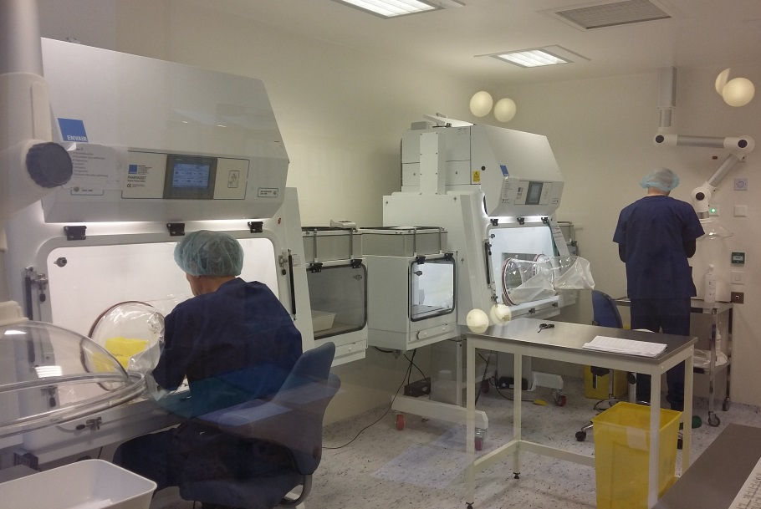
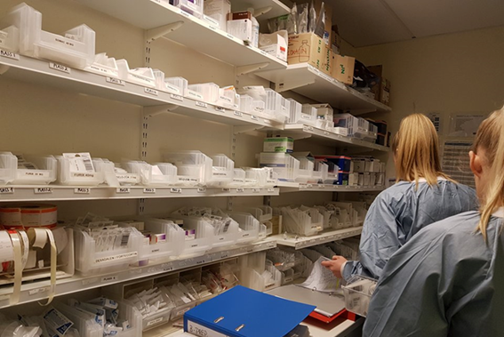
Legemiddeltilberedning
Sjukehusapoteket
Legemiddellager i en sykehusseksjon
Tilvirkning
Fremstilling av legemidler til enkeltpasienter eller lagerhold på bakgrunn av tilvirkertillatelse fra Statens Legemiddelverk
Tilberedning
Enkel fremstilling av legemidler til enkeltpasienter som på grunn av kort holdbarhet (inntil 24 timer) må gjøres klar umiddelbart før bruk er unntak fra kravet om tilvirkertillatelse
Notes:
Legemidler til injeksjon og infusjon er spesielt risikofylt å håndtere, og det er derfor stilt et klart skille i lovverket med hensyn til hvilke oppgaver vi kan gjøre på sykehus og hvilke oppgaver som skal gjøres på Sykehusapoteket.
Sykehusapotek: Dette krever streng kontroll av ansatte, prosedyrer og lokaler.
Sykehusseksjon: Er gitt unntak fra krav om tilvirkertillatelse, men unntaket gjelder ikke for eksempel fortynninger og blandinger av legemidler med brukstid utover 24 timer.

Slide 5
Tilberedninger som krever tilvirkertillatelse
Må tilberedes på Sykehusapotek
Radiofarmaka
  Radioaktive legemidler som f.eks. radioaktivt jod
Cytostatika
  Gjelder ikke for tilberedning i lukket overføringssett, f.eks. mitomycin
Stamoppløsninger for videre fordeling
  Tørrstoff + væske i større mengder f.eks. noradrenalin
  Gjelder ikke for rekonstituering av hetteglass, f.eks. selexid og remicade for inntil to pasienter
Fortynninger eller blandinger av legemidler med behov for brukstid utover 24 timer
Parenteral ernæring (PN) som tilberedes fra grunnen av

Slide 6
Mål
Pasientsikkerhet
Sikre at legemidlers kvalitet opprettholdes ved tilberedning slik at de er trygge å bruke
Beskytte ansatte
Sikre at ansatte og omgivelsene ikke eksponeres for virkestoff

Slide 7
Hvem skal gjennomføre?
Alle seksjoner som tilbereder legemidler skal gjennomføre en risikovurdering og senere ved:
Behov for internkontroll
Gjentatte avviksmeldinger eller alvorlige enkelthendelser som tyder på systemsvakheter
Nye prosesser og endring i prosesser
Oppstart av nye lokaler og ved endring i lokaler
Endringer i myndighetskrav
Det er hensiktsmessig for seksjoner som ikke tilbereder legemidler også å gjennomføre risikovurderingen da risikovurderingen tar for seg generelt om renhold på legemiddellager, temperaturkontroll, holdbarhetskontroll, dobbeltkontroll osv.

Slide 8
Hvem har ansvar?
Administrerende direktør eller den administrerende direktør utpeker har ansvaret for at det gjennomføres risikovurdering. Ansvaret for gjennomføring er gitt til klinikkene:
  Avdelingssjef har ansvar for å utpeke en veileder som sammen med seksjonsleder har ansvar for gjennomføring. Det anbefales at avdelingssjefer i klinikken vurderer om en veileder kan benyttes i flere avdelinger da god kjennskap til metode og verktøy, samt erfaring ofte fører til en rasjonell gjennomføring i et godt samarbeid med sjukehusfarmasøyt
  Seksjonsleder har ansvar for gjennomføring i egen seksjon, samt godkjenne gjennomføringen. Etter gjennomført risikovurdering er det seksjonsleder som avgjør hvilke legemidler som skal tilberedes i seksjonen. Dersom risikoreduserendetiltak/endringer/avgjørelser berører økonomi og ressursbruk i større grad involveresklinikkledelsen
  Fagavdelingen har ansvar for utvikling verktøy og kan på forespørsel bistå med opplæring og veiledning for gjennomføring
Notes:
Per oktober 2020: Ålesund/Volda: Åse Østrem, Molde: May Oddrun Nymark, Kristiansund: Marianne Nilsson

Slide 9
Hvem bør delta?
Seksjonsleder
Veileder (kvalitetsrådgiver eller andre som er tildelt oppgaven)
Fag- og/eller legemiddellageransvarlig sykepleier (ev. vernepleier)
Sykepleier (ev. vernepleiere) som utfører legemiddelhåndtering i seksjonen. Det er anbefalt at minimum to som utfører tilberedning i seksjonen deltar
Sykehusfarmasøyt
  Fagavdelinga har en avtale med Sjukehusapoteket der veileder kan sende forespørsel til oppgitt sjukehusfarmasøyt (en per sykehus) for deltagelse
I tillegg vurderes behovet for spesialkompetanse innen f.eks. smittevern, yrkeshygiene, renhold, teknisk eller verneombud
Ansatte i seksjonen skal involveres i forbedringsarbeid i forbindelse med risikovurderingen
Notes:
Ansatte i seksjonen skal involveres i forhold til resultat av gjennomføring, iverksetting av risikoreduserende tiltak/endringer og målinger med gjennomføring og resultat (eks på kvalitetstavle, seksjonsmøte eller fagdager)
-Viktig å presentere målinger og resultat

Slide 10
Områder som skal risikovurderes
Renhold/hygiene
  1. Orden, renhold og desinfeksjon
  2. Forurensing/krysskontaminasjon under tilberedning
  3. Håndhygiene før tilberedning
HMS
  4. Søl/eksponering under tilberedning
  5. Bruk av beskyttelsesutstyr
  6. Funksjon avtrekk/sikkerhetsbenk
Dokumentasjon/kontroll
  7. Kontroll før, under og etter tilberedning
  8. Merking av bruksferdig produkt
  9. Sporbarhet etter tilberedning
Praktisk tilberedning
  10. Kunnskap og ferdighet i tilberedning
  11. Tilgang på oppdaterte oppskrifter for tilberedning
  12. Forveksling under tilberedning
  13. Forstyrrelser / avbrudd under tilberedning
  14. Holdbarhet av legemidler og utstyr i lageret
  15. Avdekkede risikoområder som ikke er forhåndsdefinert
Det anbefales særlig vurdering knyttet til tilberedning av:
Antibiotika
Parenteral ernæring (PN)
Blanding av flere legemidler i samme pose/bag
Legemidler til infusjoner og injeksjoner

Slide 11
Arbeidsprosess
1. Oppstartsmøte
Varighet ca. 30 min, kan gjennomføres per Skype
Gjennomgang av metode og verktøy
Spørsmål og avklaringer
2. Systematisk risikovurdering
Varighet ca. 3 timer
Omvisning med observasjon og etterspørsel av rutiner på legemiddellager/rom det gjøres tilberedning
Vurdering av sannsynlighet og konsekvens av definerte risikofaktorer
Forslag til risikoreduserende tiltak/endringer
Ev. andre risikoområder
Notes:
Det går an å slå sammen møte 1-3. Møte 3 ofte rep av møte 2. Seksjonleder må da vær mer forberedt ifht å innhente avviksmeldinger og statistikk.

Slide 12
Arbeidsprosess forts.
3. Handlingsplan
Varighet ca. 1 time, kan gjennomføres på Skype
Hvilke risikoreduserende tiltak kan skape en forbedring?
Hvilke målinger kan vise at tiltakene fører til en forbedring?
Hvem har ansvar for å iverksette risikoreduserende tiltak og målinger?
4. Oppfølging og avslutning
Gjennomføres etter 6 måneder. Varighet ca. 1 time, kan gjennomføres per Skype.
Hva er utført av risikoreduserende tiltak? Hva gjenstår ev.?
Hva viser målingene? Har tiltak ført til en forbedring?
Vurder behovet for nye tiltak eller avslutt risikovurderingen
Rapport skrives på etterspørsel fra klinikk- eller avdelingsledelsen
Notes:
Innkalling til møte 4. – seksjonsleder gjør dette.

Slide 13
Forberedelser
For å skire en god og effektiv gjennomføring anbefales det at de samme deltagerne deltar på alle fire møtene, bortsett fra sykehusfarmasøyt som kan prioritere møte to og ev. møte tre
Møte 1-3 kan gjennomføres samtidig, men forutsetter da at seksjonsleder har innhentet statistikk og avviksmeldinger på forhånd
Dato og tidspunkt for alle møter avtales før oppstart. De tre første møtene bør gjennomføres i løpet av fire uker
Møteinnkallelsene må inneholde hvilken avdeling det gjelder og møtested
Det kan være nyttig å få tips og innspill til risikoreduserende tiltak og målinger fra seksjoner som har gjennomført risikovurdering
Notes:
For å sikre en god og effektiv arbeidsprosess i risikovurderingen er det nyttig å ha kjennskap til følgende forhold.

Slide 14
Forberedelser forts.
Seksjonsleder tar en gjennomgang av meldinger om uheldige hendelser relatert til legemiddelhåndtering de siste tre årene
Sykehusfarmasøyt tar et uttak og gjennomgang av seksjonens innkjøpsstatestikk over iv/inf antibiotika (spesielt tilberedelser i åpne system) og cytostatika. Periode for statistikk avhenger av seksjonens forbruk, feks 1-3 mnd.
Deltagere gjør seg kjent med:
  Hvor foregår det tilberedning?
  Hvilke legemidler tilberedes?
  Opplevde eller erfarte utfordringer eller risikoområder ifht legemiddelhåndtering
  EQS ID 31449 Risikovurdering av legemiddeltilberedning med tilhørende verktøy og prosedyrer
  Nivå 2 prosedyrer som omhandler legemiddelhåndtering

Slide 15
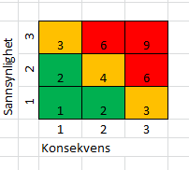
Sannsynlighet- og konsekvensskala
Sannsynlighetsskala:
Sannsynlighet for at faremoment inntreffer (skala 1-3) i seksjonen
1 = lav sannsynlighet for at faremoment inntreffer
3 = høy sannsynlighet for at faremoment inntreffer
Seksjonen kan ha behov for justeringer i fastsatte skalaer i verktøyet.
Konsekvensskala:
Konsekvensen hvis faremoment inntreffer (skala 1-3) i seksjonen
1 = lav konsekvens hvis faremoment inntreffer
3 = alvorlig konsekvens hvis faremoment inntreffer = personskade eller miljøskade
Konsekvensen for at et faremoment skal inntreffe er forhåndsdefinert for å sikre en enhetlig håndtering av risiko. For flere av faremomentene er konsekvensen fastsatt til 3 med bakgrunn i ikke-kontrollerbare faktorer i legemiddeltilberedningen (dvs man vet ikke på forhånd hvilken pasient eller hvilket legemiddel hendelsen inntreffer hos).
Risiko for at faremomentet inntreffer:
For å finne risikoscore multipliserer verktøyet verdien for sannsynlighet med verdien for konsekvens. Risikoscoren avgjør risikoens posisjon i risikomatrisen.
Rød risiko: risikoreduserende tiltak må iverksettes
Gul risiko: risikoreduserende tiltak må iverksettes
Gul risiko med grønn hake: Områder der sannsynlighet er lav, men konsekvens er fastsatt til å være høy er markert med en grønn hake som indikerer at det er ikke er mulig/ nødvendig å sette inn risikoreduserende tiltak Grønn risiko: ikke nødvendig å iverksette risikoreduserende tiltak

Slide 16
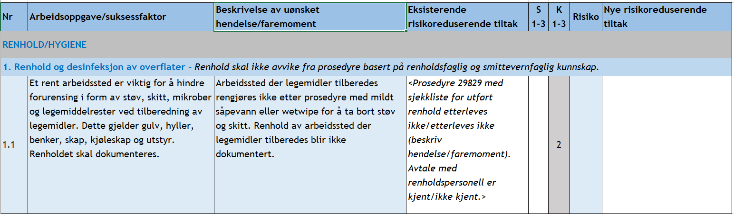
Verktøy i Excel-ark
Gjennomgang av verktøy (se fane i «Hvordan bruke skjema» i Excel-arket)
Excel-ark lagres i EQS etter møte tre og re-lagres etter møte fire slik at dokumentet er tilgjengelig for ansatte
Dokumentet skal godkjennes av seksjonsleder

Slide 17
Vi ønsker tilbakemelding om
Mangler, feil og/eller forbedringsforslag av PowerPoint, verktøy og/eller anbefalt arbeidsprosess
Mangler, feil og/eller forbedringsforslag av prosedyrer, gjerne som melding tilknyttet aktuell prosedyre
Andre spørsmål og avklaringer
Send mail eller ring per Skype til
  Ingebjørg Ellingvåg Knutsen Ingebjorg.Ellingvag.Knutsen@helse-mr.no
  Sara Marie Volstad Sara.Marie.Volstad@helse-mr.no

